Slide 1
Lage national
20.10.2021

Slide 2
Überblick Kennzahlen
Bestätigte Fälle |  |  | 7-Tage-Inzidenz (7-TI) |  |  | DIVI-Intensivregister Datenstand 19.10. 12:15 Uhr |  | Impfmonitoring Datenstand 20.10.
Gesamt¹ | aktive Fälle² |  | Gesamt-Bevölkerung | Anzahl Kreise mit 7-TI > 25/100.000 EW |  | Veränderung der Fälle zum Vortag auf ITS |  | Anzahl Impfungen seit dem Vortag
+17.015 | +7.200 |  | 80,4 | +4 |  | +19 |  | Erstimpfungen: +42.099
(4.401.631) | [ca. 132.500] |  | Fälle/100.000 EW | [390/411] |  | [1.475] |  | Zweitimpfungen: +70.465
Hospitalisiert¹ | Genesene³ |  | Hospitalisierte gesamt | Anzahl Kreise mit 7-TI > 50/100.000 EW |  | Anteil COVID-19-Belegung an Gesamtzahl der betreibbaren ITS-Betten |  | Anzahl Geimpfter insgesamt mit mindestens einer/mit vollständiger Impfung^{4, 5}
+711 | +9.700 |  | 2,34 | +14 |  | 6,6 % |  | N1: 57.326.792
(301.986) | (ca. 4.174.400) |  | Fälle/100.000 EW | [290/411] |  |  |  | N2: 54.807.710
Verstorbene¹ |  |  | Hospitalisierte ab 60 Jahre | Anzahl Kreise mit 7-TI > 100/100.000 EW |  | Erstaufnahmen auf ITS |  | Anteil Geimpfter insgesamt mit mindestens einer/mit vollständiger Impfung
+92 |  |  | 4,85 | +20 |  | +116 |  | N1: 68,9 % ⁴
(94.808) |  |  | Fälle/100.000 EW | [122/411] |  |  |  | N2: 65,9 % ⁵
Notes:
Quelle: Lagebericht (aktuelle Automatisierung)

Slide 3
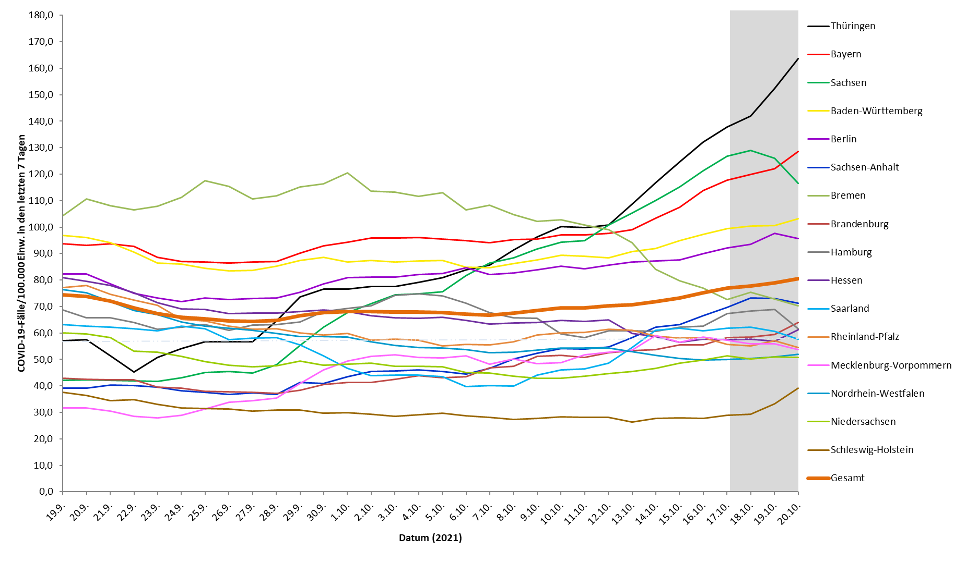
Verlauf der 7-Tage-Inzidenz der Bundesländer
Notes:
Quelle: Datei BL_Grafik_Meldedatum_Cube_XX-YY-2021 im Tagesordner oder im Automatisierungsordner als png

Slide 4
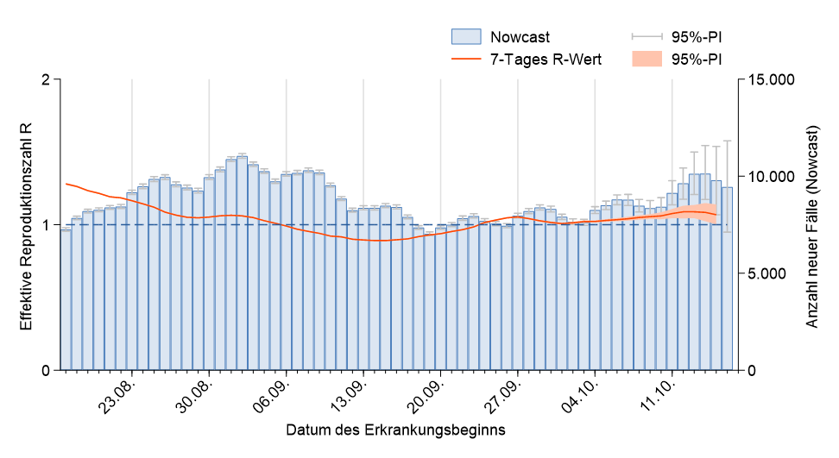
Nowcasting und 7-Tage-R-Wert

Slide 5
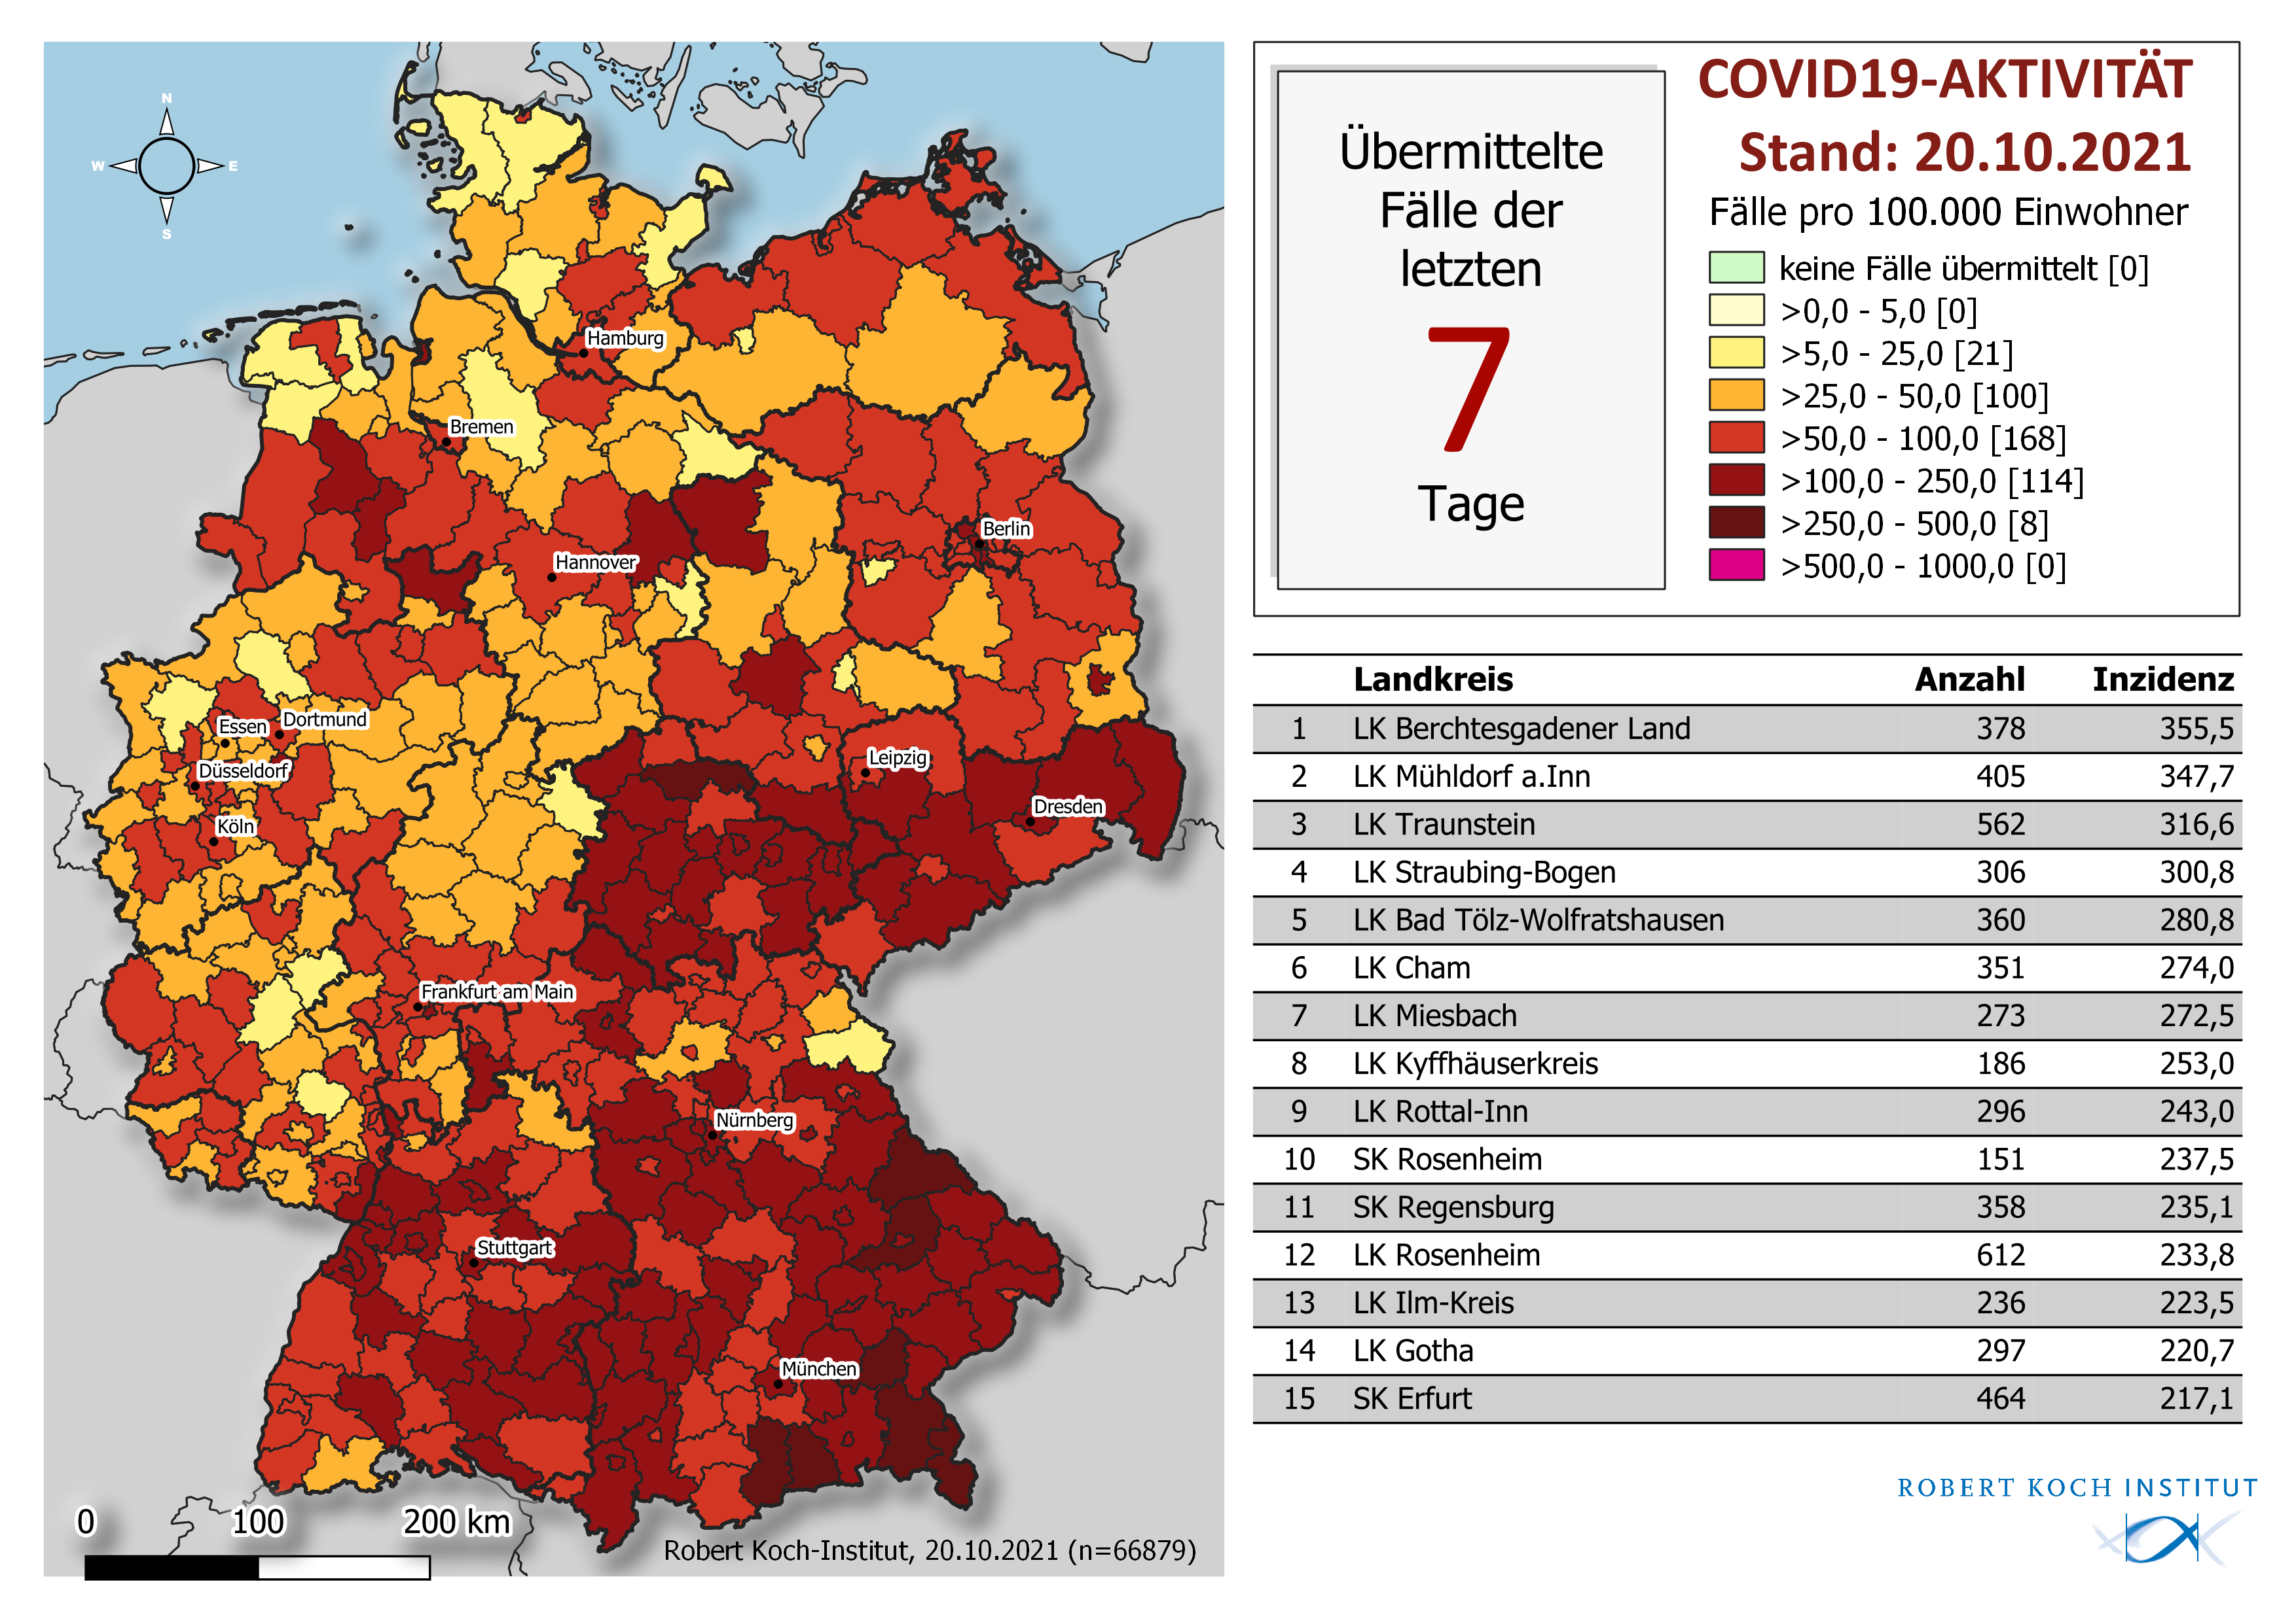
Geografische Verteilung 7-Tage-Inzidenz nach Landkreis
Notes:
Quelle: Lagebericht (Automatisierung) oder Ordner „Karten“ im Tagesordner, „A-Inzidenz 7 Tage.png“

Slide 6
Inzidenz der COVID-19-Fälle nach Altersgruppe und Meldewoche
Notes:
Tagesordner -> Ordner heatmaps -> Ordner g -> „Deutschland_inzidenz_heatmap“ tiff o. pdf

Slide 7
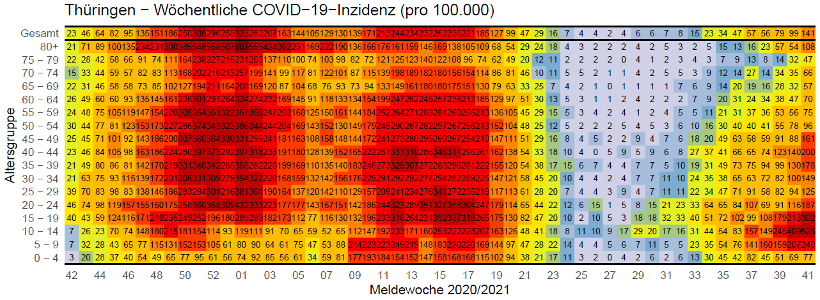
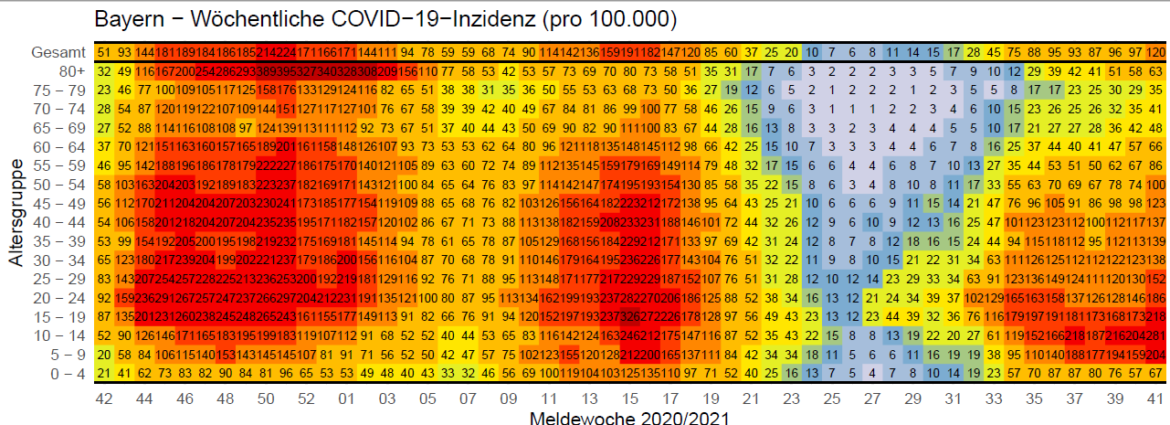
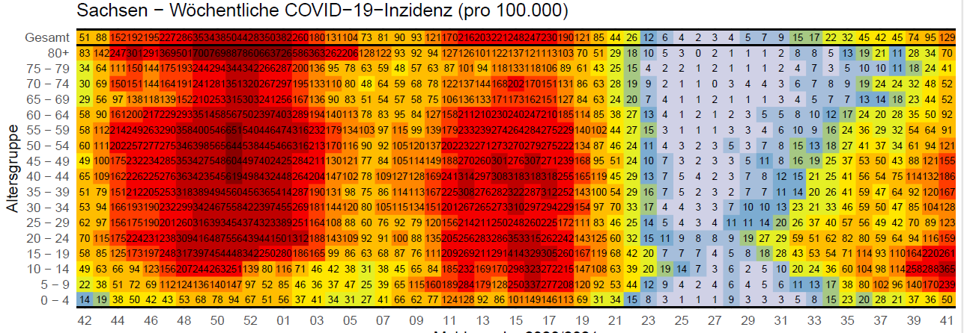
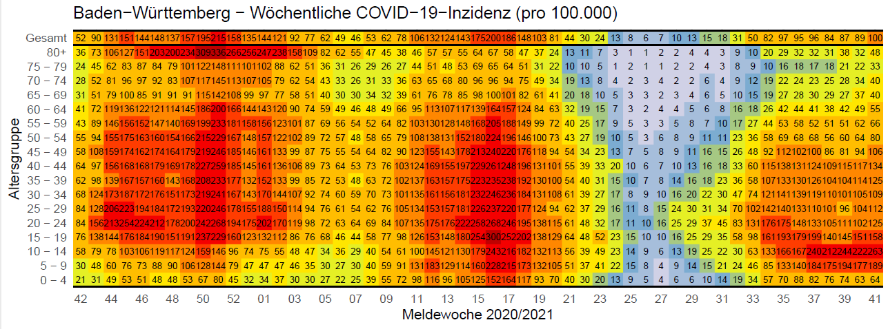

Slide 8
